Slide 1
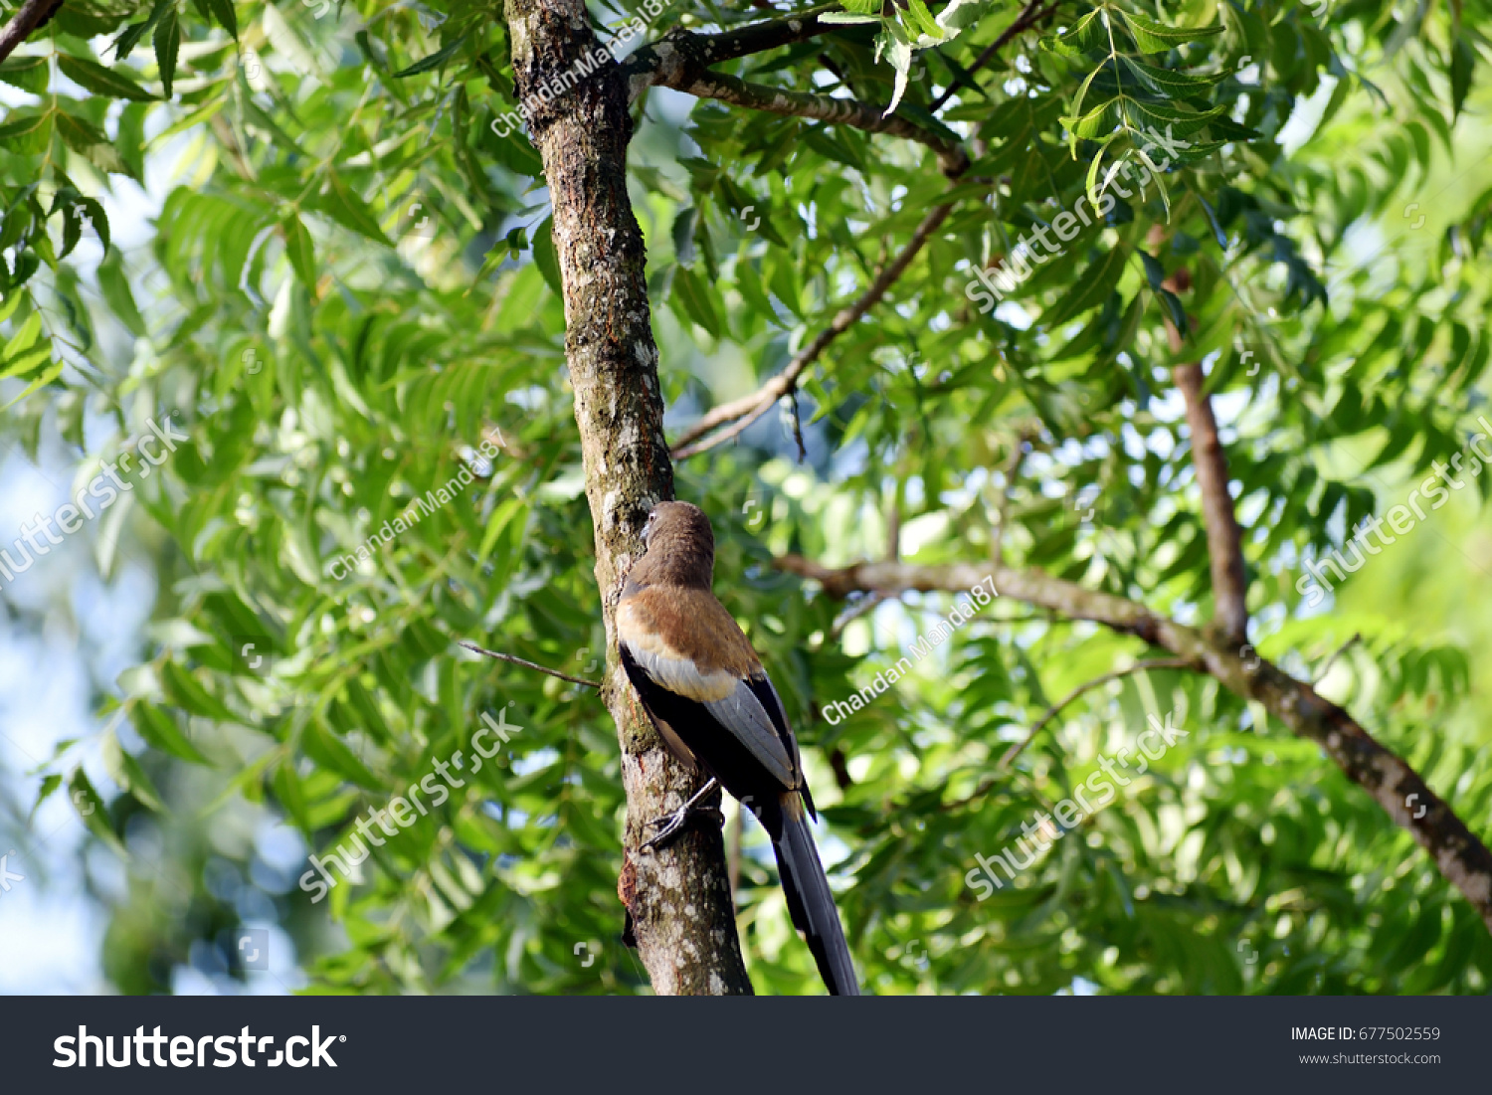
আজকের পাঠে ধন্যবাদ সবাইকে

